Slide 2
VAŽNO!

Slide 3
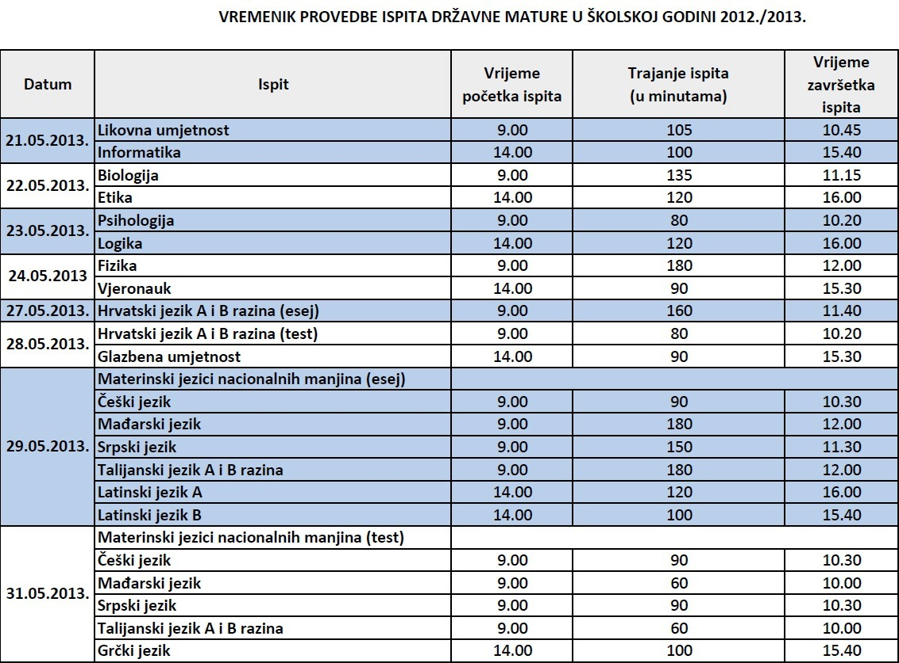

Slide 4
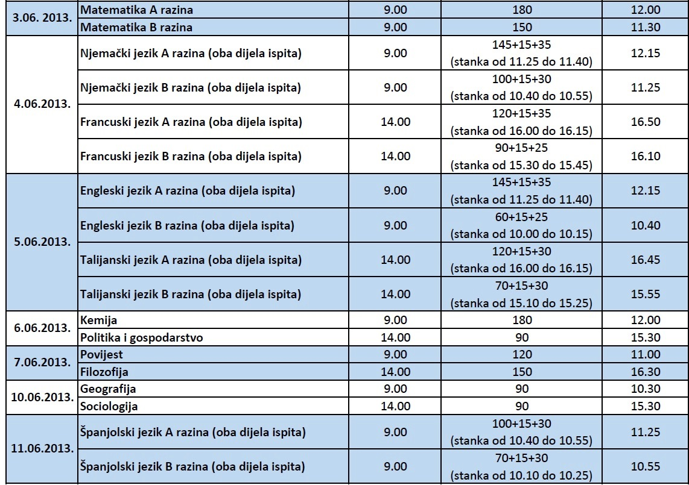

Slide 5
PISANJE ISPITA
Vrijeme i mjesto pisanja ispita
www.postani-student.hr pod poveznicom ‘Moj raspored’.
Raspored pisanja ispita po ispitnim prostorijama
objavljen će biti 60 min uoči ispita na ispitnome mjestu i na vratima ispitnih prostorija.
Učenici dolaze u školu 60 min prije početka ispita
Učenici dolaze 30 min prije ispita ispred ispitne prostorije.
20 min prije početka ispita voditelj proziva učenike.
Pri dolasku na ispit svaki kandidat mora imati osobni dokument s fotografijom koji je prije početka ispita dužan predočiti dežurnome nastavniku te položiti na desni rub stola koji mu je dodijeljen za pisanje ispita.

Slide 6
PISANJE ISPITA
Za svaki je ispit propisan pribor koji je dozvoljeno rabiti, a naveden je u ispitnim katalozima za pojedini predmet i u Vodiču kroz ispite državne mature.
Kandidat na ispitu ne smije imati osobne stvari.
Sve ostalo odlaže se na za to predviđeno mjesto u ispitnoj prostoriji.

Slide 7
PISANJE ISPITA
Učenici na radnome stolu smiju imati:
Osobnu iskaznicu (na desnom rubu stola)
Pribor za pisanje propisan ispitnim katalogom za svaki predmet
Bočicu s vodom u plastičnoj, prozirnoj ambalaži bez naljepnice
Ispitne materijale

Slide 8
PISANJE ISPITA
Dežurni nastavnici ne smiju odgovarati na pitanja koja se odnose na sadržaj ispita. Ne smiju davati nikakve specifične informacije, odgovore ili upute za pitanje postavljeno u testu.

Slide 9
NATJECANJA I OSTALI PODACI BITNI ZA UPIS NA STUDIJ
Podatke o državnim i međunarodnim natjecanjima, status športaša, a koja pojedina visoka učilišta vrjednuju, u NISpVU za učenike unose:
Agencija za odgoj i obrazovanje
Agencija za strukovno obrazovanje i obrazovanje odraslih.

Slide 10
NATJECANJA I OSTALI PODACI BITNI ZA UPIS NA STUDIJ
Podatke o gradskim, županijskim, ostalim međunarodnim natjecanjima i svim ostalim natjecanjima koja neka visoka učilišta vrjednuju, u sustav unose sama visoka učilišta.
Kandidati su dužni dokaze o sudjelovanjima na istima dostaviti visokim učilištima do roka koji propiše visoko učilište.

Slide 11
Neka visoka učilišta za prijavu ili upis na određene studijske programe zahtijevaju ispunjavanje određenih preduvjeta.
Kako bez ispunjenih preduvjeta nije moguće upisati određeni studijski program, nužno je pravovremeno se informirati o istima putem mrežne stranice www.postani-student.hr ili na mrežnim stranicama visokih učilišta.

Slide 12
NATJECANJA I OSTALI PODACI BITNI ZA UPIS NA STUDIJ
Jedan od uvjeta upisa, zbog speciﬁčnosti studijskoga programa (npr. studiji umjetničkih akademija, stomatologije ili kineziologije), može biti i dodatna provjera posebnih znanja, vještina i sposobnosti koje su potrebne za uspješno studiranje na tome visokom učilištu.
Obavijesti o datumima održavanja tih provjera moguće je vidjeti na mrežnoj stranici www.postani-student.hr nakon prijave u sustav te na mrežnim stranicama visokih učilišta.

Slide 13
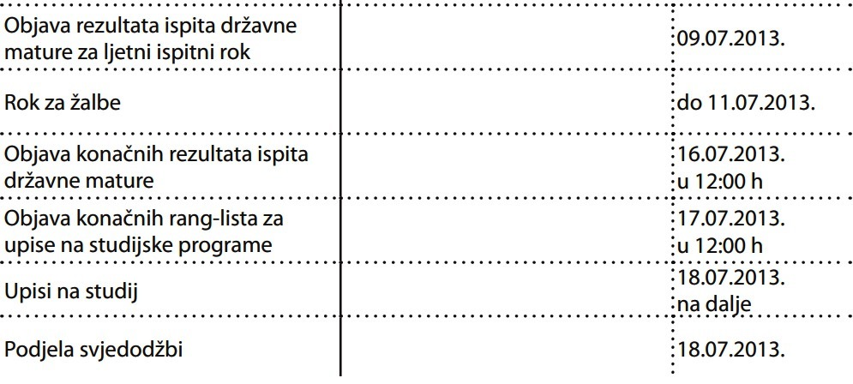
RANG LISTE

Slide 14
PODNOŠENjE PRIGOVORA
Ako kandidat uoči bilo kakvu nepravilnost, potrebno je odmah učiniti sljedeće:
za netočno unesene ocjene ili rezultate s natjecanja, učenik treba obavijestiti ispitnoga koordinatora,
u slučaju nepravilnosti u ocjenjivanju dodatnih provjera posebnih znanja, vještina i sposobnosti, potrebno je kontaktirati visoko učilište,
u slučaju sumnje u nepravilnosti u ocjenjivanju ispita državne mature, učenik podnosi pisani prigovor svojemu ispitnom koordinatoru

Slide 15
PODNOŠENjE PRIGOVORA
Obrazac za prigovor dostupan je na mrežnoj stranici www.postani-student.hr. Status obrade prigovora bit će vidljiv nakon prijave u sustav pod poveznicom ‘Moji prigovori’.
Važno je naglasiti da će se razmatrati samo prigovori podneseni:
najkasnije 48 sati nakon objave rezultata ispita državne mature ili dodatnih provjera posebnih znanja, vještina i sposobnosti – za prigovore na rezultate,
najkasnije 72 sata prije objave konačnih rang-lista – za prigovore na točnost ostalih podataka

Slide 16
RANG LISTE

Slide 17
RANG LISTE
U slučaju da kandidat želi promijeniti svoju listu prioriteta, to može učiniti sve do zadanoga roka dostupnoga u Kalendaru koji se nalazi u posljednjemu poglavlju ove publikacije, zasebno za svaki upisni rok.
Kandidat može:
promijeniti prioritete studijskih programa,
izbrisati neki studijski program s liste,
dodati novi studijski program,
odustati od prijave svih studijskih programa.
Kandidati su dužni izbrisati studijske programe koje su prijavili, a na kojima ne namjeravaju studirati.

Slide 18
UPISI
Trenutkom objave konačnih rang-lista kandidati stječu pravo upisa na studijski program na kojemu se nalaze unutar upisne kvote. Konačne rang-liste više se ne mijenjaju.
Putem ovoga sustava moguće je ostvariti pravo upisa samo na jedan jednopredmetni ili dva dvopredmetna studijska programa.
Kandidati se mogu upisati samo na studijski program za koji su u sustavu NISpVU nakon objave konačnih rang-lista ostvarili pravo upisa i dobili upisni broj. Dodjelom upisnoga broja za određeni studijski program nastaje obveza kandidata da se upiše na taj studijski program.
Nakon ostvarenoga prava upisa, daljnje informacije potrebno je potražiti izravno na visokome učilištu.

Slide 19
UPISI
Kandidatima koji nisu prije objave konačnih rang-lista odjavili studijski program na kojemu ne namjeravaju studirati, a objavom konačnih rang-lista ostvare pravo upisa toga studijskog programa, no ne upišu ga, visoko učilište zaračunat će oportunitetne troškove nastale zbog nepopunjenoga upisnog mjesta u iznosu ne manjemu od jedne godišnje školarine.

Slide 20
JESENSKI ROK

Slide 21
Korisni linkovi….
www.ncvvo.hr
www.postani-student.hr

Slide 22
Ispitni koordinator
Mail:
kresimir.birsic@gmail.com
ili
kresimir.birsic@skole.hr
Telefon:
095/901-6226
Obavijesti:
na oglasnoj ploči u školi
na http://gimnazija-fgalovic-koprivnica.skole.hr/matura

